Slide 1
CONHECENDO O TERRITÓRIO
Disciplinas: PROJETO DE EXTENSÃO 1 e 2 (Enf. 1, 2, 3 e 4)
2021/1
2021/2
Prof.ª Iolanda Ruthes
Prof.ª Isabella Murara Vieira
Prof.ª Janine Ribeiro Isphair Watzko
Prof.ª Mariza Liller Knopp

Slide 2
CONHECENDO O TERRITÓRIO
O Projeto de Extensão Integrado 1 e 2 teve o objetivo de identificar as condições de vida, as necessidades de saúde, os riscos coletivos e as potencialidades dos moradores em uma área específica do Bairro Campo da Água Verde do município de Canoinhas-SC.

Slide 3
“CONHECENDO O TERRITÓRIO”
Objetivos Específicos:
Obter a visualização espacial do território de abrangência do Projeto de Extensão
Realizar diagnóstico situacional da população de abrangência, especificamente nas Ruas Otavio Tabalipa e a Rua Fauri de Lima do Bairro Campo D’ Água Verde
Consolidar e analisar os dados
Realizar diagnóstico situacional
Redigir o relatório final
Socializar os resultados alcançados por meio de Seminário
Propor ações de intervenção para o próximo semestre letivo/2022/1

Slide 4
MATERIAIS E MÉTODOS
Trata-se de estudo exploratório transversal, de natureza quantitativa e descritiva dos dados, realizado pelos acadêmicos durante as atividades de campo da disciplina. A escolha do local deveu-se a proximidade com a IES e o interesse de conhecer a comunidade e fazer levantamento de riscos para futuras ações de promoção em saúde e prevenção de doenças.
Os sujeitos do estudo foram as famílias das residências na área geográfica definida entre as ruas Otavio Tabalipa e Fauri de Lima e transversalmente entre as ruas Carlos Wagner e João Cezar de Andrade. Excetuaram-se os moradores que durante as visitas domiciliares não estavam em casa para responder as informações, totalizando assim 163 famílias.
Os 74 alunos foram divididos em 9 grupos, cada grupo desenvolvendo as atividades em diferentes períodos, para realização das visitas domiciliares para cadastro nas residências dos moradores na área geográfica definida.
As equipes foram compostas de 15 ou mais alunos sempre acompanhados por um professor. Em duplas os acadêmicos fizeram visitas domiciliares, utilizando como instrumento de coleta de dados um modelo de Cadastro Domiciliar e Individual do e-SUS, para coletar informações socioeconômicas, de saneamento e informações epidemiológicas, aplicado aos 163 moradores das ruas selecionadas.

Slide 5
MATERIAIS E MÉTODOS
As atividades do projeto de extensão, tiveram início em junho de 2021 e término em dezembro de 2021, contemplando:
Elaboração do projeto de extensão;
Visitas domiciliares para cadastramento do perfil social da população;
Confecção do mapa inteligente;
Mapeamento dos dados obtidos nas entrevistas realizadas na pesquisa de campo;
Construção da planilha em Excel (na disciplina de bioestatística);
Avaliação dos dados;
Divulgação dos resultados apresentados na pesquisa de campo entre os alunos e entre as pessoas da comunidade local;
Planejamento das ações para o próximo semestre;

Slide 6
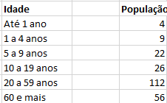
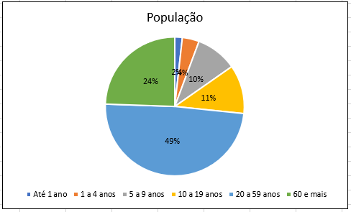
RESULTADOS - POPULAÇÃO
Identificou-se que a faixa etária com maior frequência foi de 20 a 59 anos(49%).
Seguida pela faixa etária de 60 e mais com 24%.
Quanto ao gênero houve predomínio do sexo masculino(53,4%).
O percentual de pessoas que se autodeclarou branca foi de 79,2%
Já a relação de parentesco da pessoa entrevistada no momento da entrevista era de cônjuge(43%).
90,6% dos moradores são usuários do SUS, 9,4% tem plano de saúde.

Slide 7
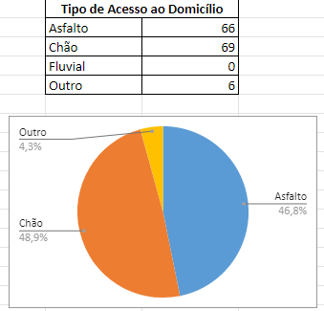
RESULTADOS
As ruas de acesso aos domicílios são 46,8% de asfalto e 48,9 % sem pavimentação.
As moradias são todas tipo casa, construídas na área urbana, com energia elétrica e 98,6% recebem água tratada, apenas 1,4% (2) usam água de poço/nascente.

Slide 8
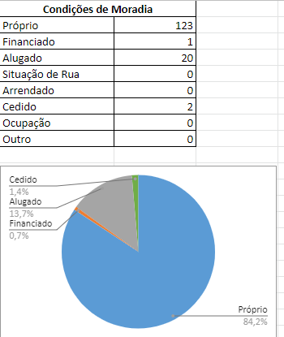
RESULTADOS
Observa-se que 84,2% dos moradores tem casa própria, em residências alugadas 13,7%, 1,4% das pessoas moram em uma residência cedida e 0,7 em residências financiadas.

Slide 9
RESULTADOS
O número de cômodos nas residências com maior número por domicílio (entre 4 e 7 cômodos totalizam 78,9%).

Slide 10
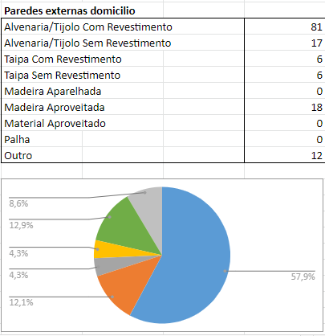
RESULTADOS
Observa-se o predomínio de casas em alvenaria(57,9%)

Slide 11
RESULTADOS
Acerca das condições de moradia, constatou-se certa homogeneidade, ou seja, as áreas de habitação com piores condições ocupam determinado espaço e as de melhores condições, outro.
Pode-se observar a presença de ruas com moradias melhores, áreas de exclusão social, áreas de riscos ambientais (alagamentos e enchentes), na mesma área visitada.
Em relação as características socioeconômicas dos indivíduos e suas famílias, as áreas cadastradas estão marcadas por poucos comércio e serviços e mais residências, nessa área possuem ainda algumas igrejas, uma creche.
Nas ruas visitadas mais distantes a Unidade de Saúde está aproximadamente a um quilometro de distância.

Slide 12
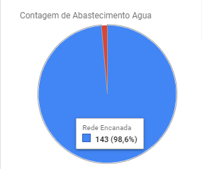
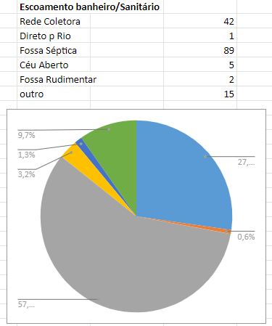
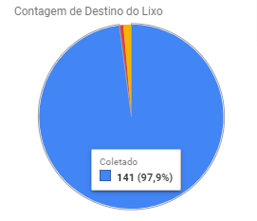
RESULTADOS- Saneamento básico

Slide 13
RESULTADOS- Saneamento básico
Quanto à eliminação de dejetos sólidos e líquidos, ainda que a maioria dos domicílios possua fossa séptica 89 (57%), seguido pela rede coletora 42(27%), o uso da fossa rudimentar 2 (1,3%) e 5 (3,2%) com o banheiro no fundo do quintal faz-se presente na comunidade.
98,6% dos moradores informaram que tem água encanada da rede e 97,9% disseram que tem o lixo coletado.

Slide 14
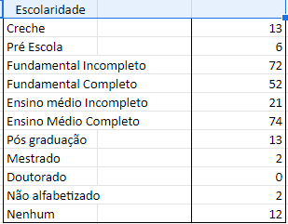
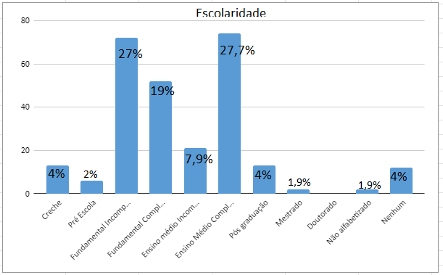
RESULTADOS
Constatou-se que 27,7% dos usuários cursaram o ensino médio completo, 27% cursaram o ensino fundamental incompleto, 17 % o ensino fundamental completo, 7,9 o ensino médio incompleto e quase 6 se declararam não alfabetizados.
Ressalta-se que a comunidade conta com três escolas de ensino fundamental, sendo que duas também tem ensino médio e uma escola técnica com ensino superior no Bairro.

Slide 15
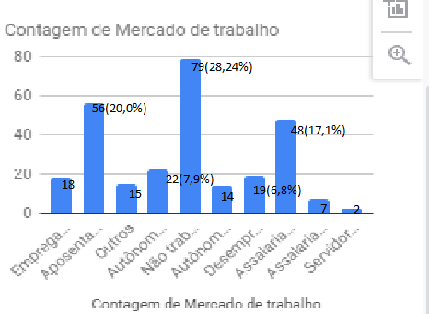
RESULTADOS
Quanto ao mercado de trabalho, o gráfico mostra que 79(28,24%) não trabalham, 56 (20,0%) são aposentados, 48(17,1% são assalariados e 19(6,8%) desempregados.

Slide 16
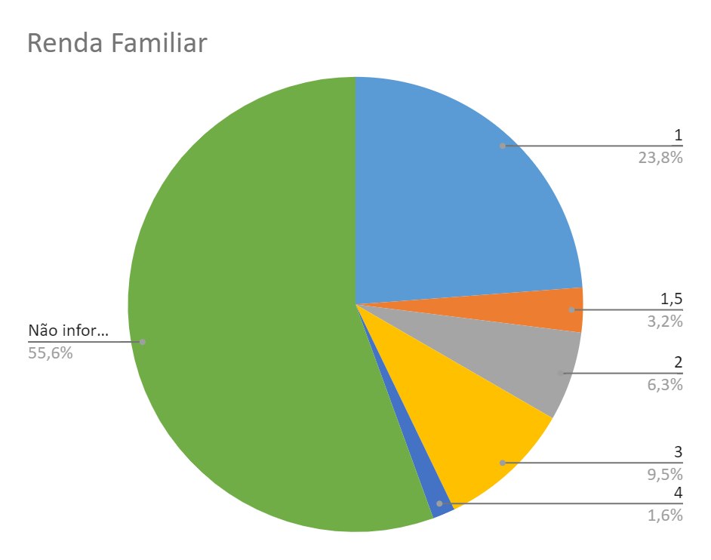
RESULTADOS
A renda familiar das pessoas entrevistadas está concentrada, em sua maioria, entre 1-2 salários mínimos (30,7%). Percebe-se que 54,7 % não responderam o que revelou uma falha no momento da análise.

Slide 17
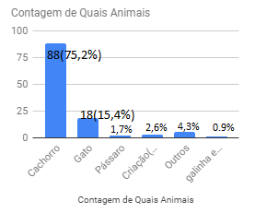
RESULTADOS
75% das residências tinham 1 ou dois cachorros, 15% informaram ter gato, 1,7% pássaro.

Slide 18
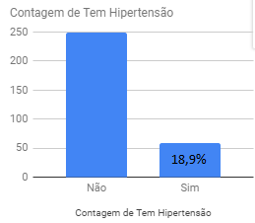
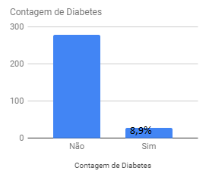
RESULTADOS
Dentre as doenças/condições crônicas diagnosticadas por profissional de saúde, referidas pelos entrevistados, a hipertensão arterial foi a mais prevalente, 18,9% (54), seguida pela diabetes 8,9% (27), as doenças pulmonares crônicas apresentaram índice de 6% (18), Infarto agudo do miocárdio foram referidos por 3,9% (12), 2,9%(8) referiram tratar algum distúrbio mental, 2,3%(7) informaram estarem tratando ou já trataram câncer, 3 (1%) dos pacientes referiram ter tratado tuberculose e nenhuma tratou hanseníase.

Slide 19
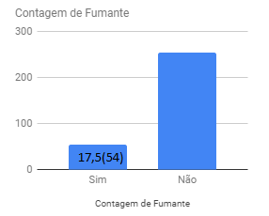
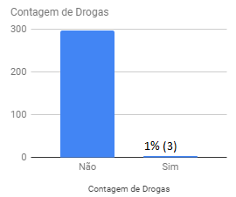
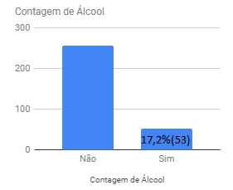
RESULTADOS

Slide 20
RESULTADOS
Das complicações crônicas questionadas na presente amostra, apesar de a grande maioria não ter apresentado nenhuma, a mais frequente foi o AVC 14(3,9%), seguido do IAM 12(2,4%) e asma 2 (0,53%).
Em relação as internações 6(2% ) informaram que estiveram internados, foi levantado que nessa área visitada existem 7(2,4%) acamados e 54(18,2%) afirmaram que usam algum tipo de plantas medicinais

Slide 21
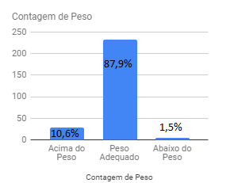
RESULTADOS
Em relação ao peso a grande maioria dos entrevistados referiu estar com peso adequado, 87,9% e acima do peso 10,6% e 1,5% disseram estar abaixo do peso.

Slide 22
RESULTADOS
Sobre a participação de grupos comunitários, verificou-se que somente 15(6%) responderam que participam.

Slide 23
RESULTADOS/DISCUSSÕES
Foi observado pelos alunos grande número de pessoas idosas, morando sozinhas.
Também se constatou que a população está sentindo falta de contato com a Unidade Básica de Saúde do bairro como das visitas recebidas pelos Agentes Comunitários de Saúde (ACS).

Slide 24
RESULTADOS/DISCUSSÕES
Sobre a situação geral das residências e dos moradores, constatou-se que na maioria são casas e terrenos bem higienizados, que é uma população humilde, de baixa renda e carente de atenção.
Muitas mulheres relataram estar com o exame do preventivo do câncer em atraso.
Também foram encontradas situações de analfabetismo, tabagismo, alcoolismo, deficiência auditiva, deficiência visual, deficiência física e pacientes acamados.
Foram identificadas fichas sub preenchidas ou não estavam preenchidos corretamente em alguns formulários o que revelou uma falha no momento da análise.

Slide 25
Quadro 1- Condições de vida e riscos coletivos dos moradores entrevistados
Risco | Número | Percentual
Hipertensão Arterial sistêmica | 54 | 18,9%
Diabetes | 27 | 8,9%
Desemprego | 19 | 6,8%
Renda familiar - 1 e 2 salários mínimos | 15-4 | 30,7%
Escolaridade-Ensino fundamental incompleto e completo | 72-52 | 46.7%
Idosos | 56 | 24%
Acamados | 7 | 2,4%
Animais em casa - cão e gato | 88-18 | 90,4%
Crianças cuidadas por menores/sozinha | 1-1 | 2,8%
Tabagismo | 54 | 17,5%
Alcoolismo | 53 | 17,2%
Drogadição | 3 | 1%
Fonte: Pesquisa de campo (2021).

Slide 26
RESULTADOS
As variáveis que mais contribuíram para a situação de risco das famílias, conforme dados apresentados acima no quadro 1, foram a baixa renda familiar, seguido da hipertensão arterial sistêmica (18,9%) e diabetes (8,9%). Observou-se ainda que 90,4% dos moradores possuem animais em casa.
Vale destacar que a baixa escolaridade e baixa renda constituem fatores de risco para o controle da hipertensão arterial uma vez que contribuem para a dificuldade no entendimento das orientações recebidas e na aquisição de hábitos adequados de vida, bem como para a manutenção de um tratamento correto
Sabe-se que o controle da Hipertensão Arterial está associado a transformações socioeconômicas e culturais, as mudanças de hábitos de vida (tratamento não medicamentoso) e ao tratamento medicamentoso, quando necessário. As ações não medicamentosas se referem à redução do peso corporal, adoção de uma dieta balanceada, realização de atividade física, diminuição da ingestão de sódio, aumento da ingestão de potássio, diminuição do consumo de álcool, além das medidas associadas que envolvem abandono do tabagismo, controle das dislipidemias, entre outra

Slide 27
Observações dos acadêmicos durante as visitas
Higiene domiciliar precária;
Muitos animais domésticos;
Falta de reciclagem do lixo; Lixo em terrenos baldios;
Desemprego;
Conflitos familiares, dependência química; abandono familiar (idoso);
Crianças sob cuidados de outras crianças(1) e outra criança fica sozinha.
Vínculo com ESF;
Ausência de grupos comunitários;
Informações imprecisas; diagnósticos incompletos;
Idosa (72 anos) não vacinada por não ter condições de acesso (total 6)
Pessoas negacionistas com a vacina (Covid)
Mulher com suspeita de gravidez sem pre-natal;

Slide 28
Observações dos acadêmicos durante as visitas
Muitas casas sem ninguém para responder a entrevista;
Bem acolhidos na maioria das visitas, respondiam as perguntas no portão; recusa de visitas em três casas;
Olhar para outras realidades e necessidades;
Interação com a comunidade e com os outros acadêmicos;
Entendendo o que é territorialização; Aprendizagem, comunicação com o usuário;
Percepção do que é vulnerabilidade social; falta de conhecimento dos seus direitos enquanto cidadão
Sentindo falta dos ACS e das visitas; falta de visitas médicas;
Na creche do bairro a coordenadora sugeriu um trabalho de busca ativa de vacinas atrasadas nas carteirinhas de vacinas dos alunos e dos pais;

Slide 29
CONSIDERAÇÕES FINAIS
Observa-se, ainda, que a área estudada é composta por ruas com diferentes níveis de risco familiar, refletindo a necessidade de se estabelecer estratégias para priorizar ações àquelas de maior necessidade. Os resultados deste estudo possibilitam maior compreensão dos profissionais, professores e alunos sobre as vulnerabilidades das famílias visitadas, buscando contribuir para o planejamento do cuidado em saúde.
Entende-se, também, que esses achados devam ser discutidos com a equipe da unidade, e com as famílias do território, por meio do conselho municipal de saúde, bem como com os órgãos municipais responsáveis por melhorias nas condições sanitárias locais.
Acredita-se que os acadêmicos de enfermagem devem atuar de maneira articulada junto à equipe de saúde nos projetos de extensão do curso, elegendo os pacientes de maior risco, como exemplo os pacientes hipertensos. Podendo trabalhar com essa população quanto ao acompanhamento e continuidade do tratamento, farmacológico e não-farmacológico, a sempre buscar hábitos saudáveis desde os primeiros ciclos da vida. O grande desafio frente à HAS é a adesão ao tratamento devido aos impactos contínuos causados pelo agravo.

Slide 30
CONSIDERAÇÕES FINAIS
A partir deste estudo, foi possível saber pela opinião dos próprios usuários que a pandemia afetou a relação mais próxima que tinham com o serviço de saúde que utilizam e perceber que mesmo que alguns estejam satisfeitos ainda existe uma parcela considerável de usuários sentindo falta das visitas domiciliares dos ACSs.
Esta vivência se mostrou ser uma boa oportunidade de estreitar a relação entre ensino, serviço e comunidade e ainda viabilizou a interação interdisciplinar entre acadêmicos de enfermagem.
Os acadêmicos mostraram-se entusiasmados no desenvolvimento das atividades e puderam relacionar os conteúdos estudados com as situações encontradas nas famílias visitadas.
O trabalho proporcionou também maior entrosamento entre os acadêmicos das diferentes fases do curso, uma vez que para a formação das duplas para as visitas o professor responsável selecionava alunos de diferentes fases.
Constatou-se que essa forma de experiência, com a inserção de graduandos na comunidade, gerando conhecimento prático e potenciais modificadores da realidade, formando profissionais críticos com consciência da integralidade do indivíduo e da realidade social.

Slide 31
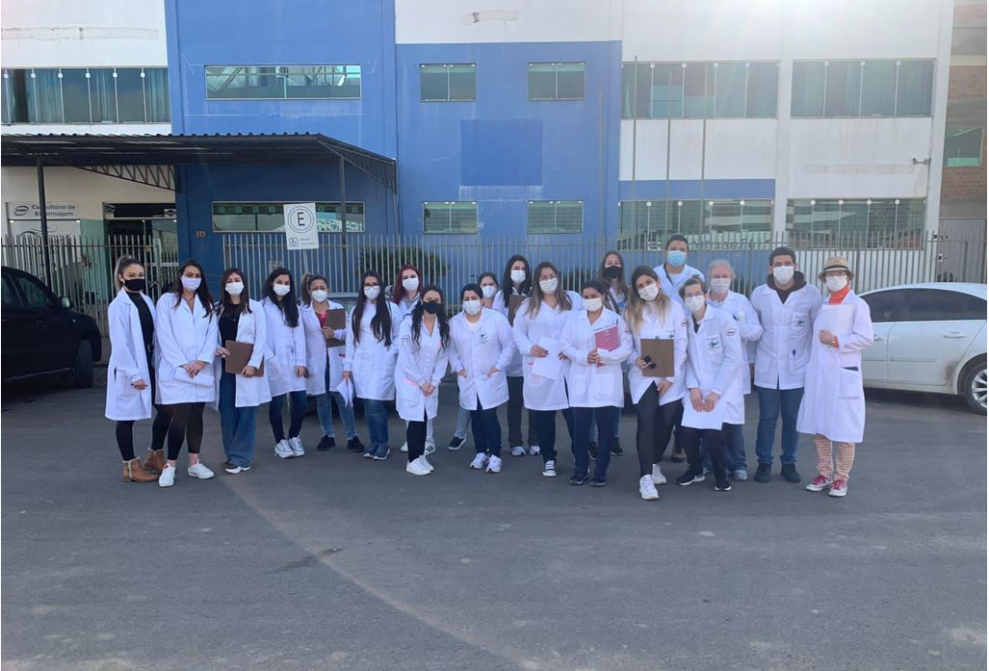
Obrigada pela atenção

Slide 33
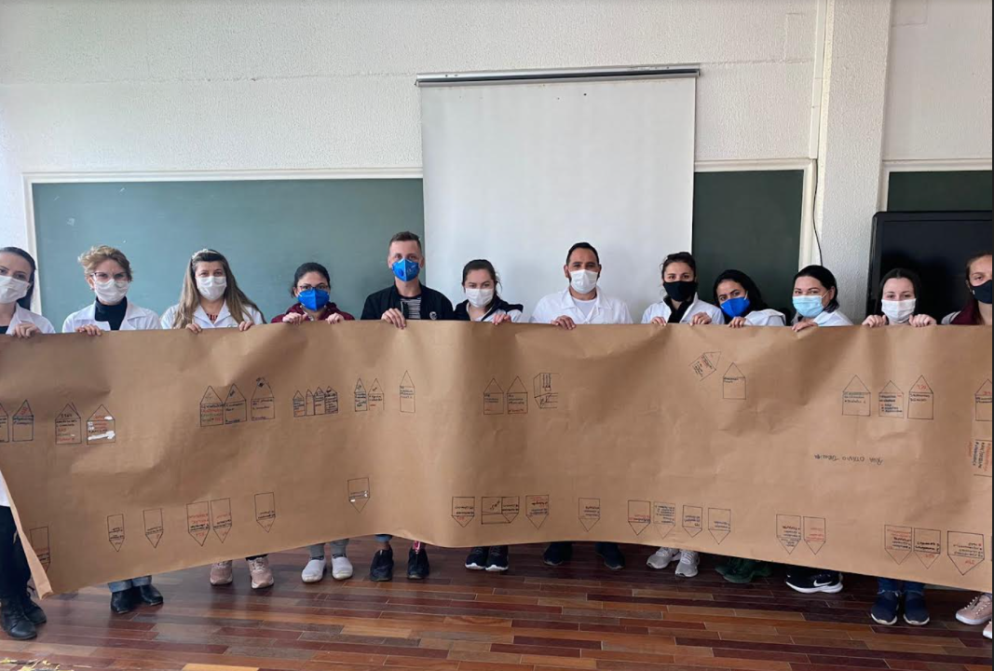

Slide 34


